Slide 1
ResOver支持MultiBin结构
Polo jiang 2014-03-07

Slide 2

bug
问题提出：
SC6530_sc6500 开启MULTI_BIN_SUPPORT功能后生成的Stone.bin，
通过原ResOver工具替换资源并重新生成的stone.bin，下载至手机后导致手机无法开机

Slide 3
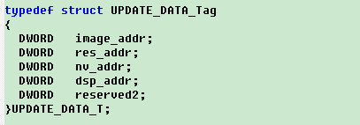
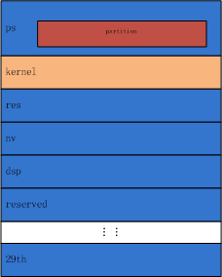
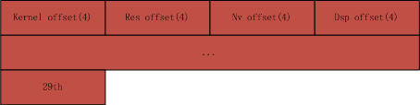
代码中Ps结构定义
代码结构体中定义理论上原分区表中的offset值从第一至第五（第29，扩展后的结构）是依次递增式

Slide 4
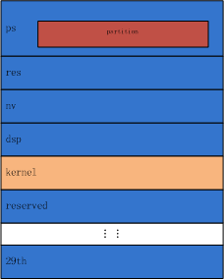
实际的Ps结构

Slide 5

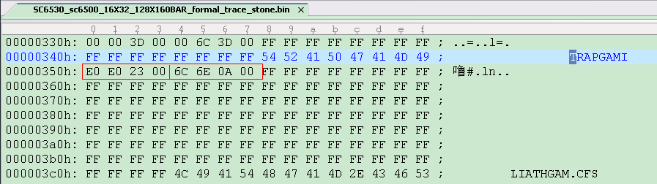
PS中分区表信息
理论上原分区表中的offset值从第一至第五（第29，扩展后的结构）是依次递增式，而实际上Merge生成bzp时将第一个分区的offset设置成了相对第四个分区的offset值。
故Resover在处理这部分信息时丢掉了kernel部分，造成了无法开机。

Slide 6


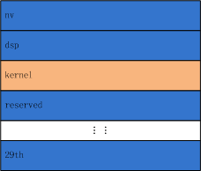
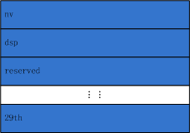
修正后的处理方式
old
new

Slide 7

修改方案
1.解包时依次按3块分隔。
2. 打包时先合成ps与res部分 ，
然后修改分区表的offset值

